Slide 1
パワポの体裁
XXX講演会 (2007/4/19)@東京大学物性研究所、千葉県柏市
XXX lecture (2007/4/19) @ University of Tokyo Institute for Solid State Physics, Kashiwa, Chiba Prefecture
2023年03月03日・更新版
北陸先端科学技術大学院大学・情報科学系
前園 涼

Slide 2
一般的禁忌事項
Read through to understand what is NG...
Use this template and rule within our group
so that we can prevent from being annoyed by individually scattering styles
and save time for corrections.
Notes:
2

Slide 3
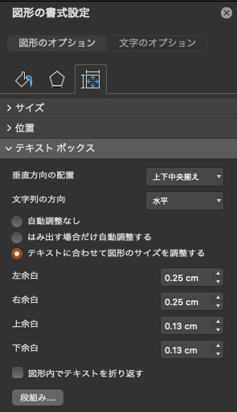

部品集(Parts Collection)
Use this arrow style and text style by copying from here.
線に影はつけない。
Shadow on the line does not use.
(a)
(b)
このショートカットは必ず覚える！
(c)
テキストボックスを選択して「Shift+Cmd+1」
図形のオプションで「縦横比と思しきタブ」以下にあるところから以下のように選択する。
矢印はこのスタイル
The arrows in this style should be used.
Do NOT use default style of arrows like this
北海道
ここが一番重要！(チェック外す)
このテキストボックスは自動的に長さが調整される。これを使いまわせ。
This text box can be adjusted its size automatically.
Notes:
3

Slide 4
PPT作成にはショートカット活用 To take advantage of the shortcut
ターミナルから「shortcuts」とすれば各アプリのショートカット集がまとめられている。
テキストボックスの移動、グループ化、グループ化解除
Positioning of text box, grouping, ungrouping
テキストボックス編集モードから、ボックス移動モードへの切り替え
From [editing inside textbox] to [positioning of text boxes]
ESCキーで切り替え
Switching the ESC key
テキストボックスのサイズ調整
Size adjustment of the text box
此等操作にマウスを使っているようではダメ
Do not use mouse to these operations
矢印や線の引き伸ばしや回転
Modifying length/Rotations
此等操作に矢印キー連打を使っているようではダメ
Do not use arrow keys to roll these things operation
テキストボックス編集モードでの行頭、行末への移動
The beginning of a line in the text box edit mode, move to the end of the line

Slide 5
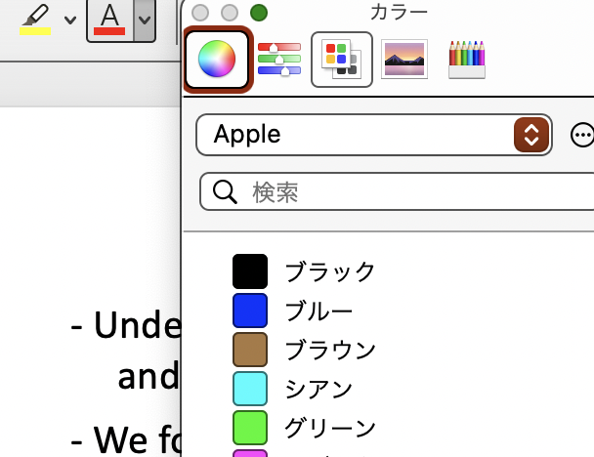
Title 44pt. by Calibri_bold
page number at upper right
Maezono01...
28pt. Calibri_light_italic
20pt. Determine the elements so that WS radius maximized (Use Calibri_light_italic)..
e.g., Rutile at N=768
Don't mix up 'Calibri_bold as a font' and 'Calibri with bold'
Not 'regular with bold' but 'Calibri-bold' (as a font).
highlight made by the contrast between Bold and light.
Calibri regular with Calibri_bold does not work...
Just use Black/Red/Blue/Grey (mind color-blind persons)
There's no blue in default choice, so set it from the setting panel ...
Notes:
5

Slide 6
表題は44pt.で統一
修正の手間を避けるため...
スタイルを統一する
ヒラギノフォントにボールドは使わない事
このようにヒラギノ角ゴにボールドを重ねない事（文字潰れに注意）
このようにテキストボックス内での箇条書きは基本NG。
・使う書体はヒラギノ丸ゴProW4と、ヒラギノ角ゴStdのみ
Typeface to use the Hiragino Margot ProW4, Hiragino angle Gore Std only
・使うサイズは、44, 24, 18, 14, 10のみ
The size to be used is 44, 24, 18, 14, 10 only
・使う色は黒、赤、青、灰色のみ。ゴテゴテしたパステルカラーは使用不可
Color used is black, red, blue, gray only
テキストボックス内で改行する場合は「倍数1.3pt」が適当
文字色に青はデフォルトでないので「その他の色」からブルーを選ぶ。

Slide 7
数式と図版
貼りこみには...follow up this style:
数式はEquariusを使う。
数式のサイズ調整にもマウスを使っているようではダメ
(何故かJAIST-ISのPPT資料に散見される)
ムダなアートワーク貼りこみはしない
Do not use meaningless Artworks.

Slide 8
文献の引用
他者の文献引用は10ptくらいで十分。
Citation from other's work can be at 10pt.
A.J. Misquitta, R. Maezono, et al., Phys. Rev. B 89, 045140 (2014)
Ryo Maezono, Kenta Hongo, ...などとフルに書く必要なし...
R. Maezono et al., [Journal Abbreviation]でよい。
[Journal Abbreviation]; Physical Review B → Phys. Rev. Bなど
use
https://cassi.cas.org
to find how to abbreviate it.
自身の文献引用は、自身のデータが現れる箇所には都度表示すること！
Cite your paper wherever your results appears
講演に掛けるコストは、自身の成果の宣伝である事を意識せよ
Any cost payed for your presentations are for your advertisation!
A.J. Misquitta, R. Maezono, et al., Phys. Rev. B 89, 045140 (2014/IF=3.56)
こちらは14pt以上のフォント、権威あるジャーナル名やインパクトファクタをアピール
for your work, use more than 14pt. with bold-font to show up your journal name.
Notes:
8

Slide 9
Cite your work as possible
Citation to other researcher's works can be in 10pt.
A.J. Misquitta, R. Maezono, et al., Phys. Rev. B 89, 045140 (2014)
No need to write fully as 'Ryo Maezono, Kenta Hongo', ...
R. Maezono et al., [Journal Abbreviation] is enough
[Journal Abbreviation]; Physical Review B → Phys. Rev. Bなど
Use https://cassi.cas.org to find proper abbreviation
Wherever your own data written in your publication appears...
A.J. Misquitta, R. Maezono, et al., Phys. Rev. B 89, 045140 (2014/IF=3.56)
larger than 14pt., appeal the journal name by bold if it is authorized one...
Aim to attend the conference upon the traveling cost is...
to advertise your publication works!
Notes:
9

Slide 10
Formula & Table
Determine the elements so that WS radius maximized (Use Calibri_light_italic)..
e.g., Rutile at N=768
How much percentage of WS rad. achieved... (highlight made by the contrast between Bold and light)
======================================================
N 192 384 576 768
Structure Diag Gral Diag Gral Diag Gral Diag Gral
------------------------------------------------------
Anatase 52.0 73.5 82.5 82.5 72.1 80.6 65.5 92.7
Brookite 72.0 72.0 60.6 83.3 53.0 72.8 81.0 94.2
Columbite 69.4 95.6 61.5 97.7 53.7 85.3 82.8 96.1
Rutile 65.0 91.9 66.4 98.7 87.1 90.1 81.9 97.4
=====================================================
Notes:
10

Slide 11
論理構造がひと目でわかるように
フォントは「論理構造の表現」である
・こういうインデントで
並立構造が理解できますか？
・このようなインデント構造を
使うか？これはだめ
インデントによって「並立」、「従属」の関係を表現
・こういうインデントで
並立構造が理解できるかどうか、
・このようなインデント構造を
使うか？
効率的に文字色を使う
Not 'regular with bold' but 'Calibri-bold' (as a font).
Use 'calibri_light' with highlight by calibri_bold.
Calibri regular with Calibri_bold does not work...

Slide 12
Logic structure by indent
Logic structure expressed by Font size and Indent
Which items are in 'parallel/comparable'- or 'subordinate'-relation?
Effectively use font color and Bold fonts and italic
- Can you understand
the logic structure using
this indent-less writing??
- Do not use this kind of
indent-less structure.
- Can you understand
the logic structure using
this indent-less writing??
- Do not use this kind of
indent-less structure.

Slide 13
Spell out as much as possible
Can you understand such a presentation?
QMC --> Quantum Monte Carlo
Quantum Monte Carlo
If you require to use abbreviation like QMC, put explanation by small font.
Do experience the difficulty to follow up any presentations in other fields from your major.
Even an abbreviation is clearly defined at the beginning,
you'll find you cannot remember what was the meaning of abbreviation!

Slide 14
結合エネルギーの〇〇依存性
「計算結果」といった表題は使わない
といった具体的なメッセージを表題に
「なぜ其の量を算定してるのか」をキチンと説明する。
「データだけ示し、口頭で説明」という不親切はNG
物理学者のパワポに散見されるがよくない...
大物物理学者が「1枚のスライドで15分喋ってた。美しい！」と称賛するようなクソ盲信に追従するな！
ほとんどの人はPCで内職してる。
内職してる人が顔を上げた時、聞き逃してもわかるように。
「組成Aが再安定」といった結果に関するメッセージを文字でキチンと書く
各スライドで「何を言いたいのか」というメッセージをスライドごとにきちんと書く！

Slide 15
Dependence on pressure
Do not use 'Result' or 'Discussion' as a main title!
Page title should be a concrete message 'talking about what?'
Explain 'why this quantity is evaluated for what purpose?'
'Just showing a plot' with 'all explanations just by verbal' should be avoided!
All the examiners are sometimes checking emails, not concentrate your presentation!
... implies the possibility for XXX
explicitly write a statement 'what you can draw/say from this data'
so that examiner can understand even after less-pay attention to your verbal talk.

Slide 16
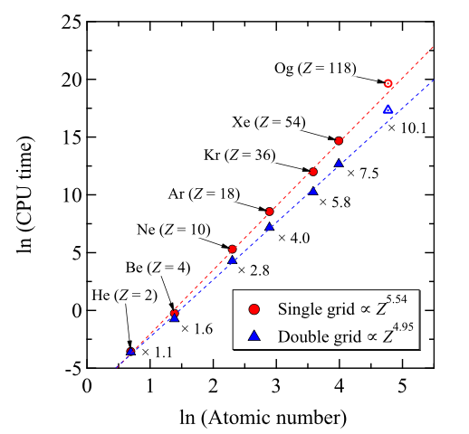
Results (1)
これは悪い例...
何を言いたいのかがわからない標題
図版だけが表示されていて、口頭でしか説明しない...
→ 聴衆はついていけない/誰も集中して聴いてなどくれない
審査員でさえメールチェックなど内職しながら聴いている
このパネルで伝えたいことは何か？メッセージをきちんと書くこと。
聴衆は内職しながら、たまに目を上げたときに入る情報だけで内容を審査する

Slide 17
Results (1)
This is bad example....
... cannot understand what this panel is going to explain...
Only this plot is shown,
and all explanations are given verbally...
almost nobody cannot understand/remember what was the message from this panel.
No message is written, and nobody cannot understand...

Slide 18
Scaling improved
先ほどの悪い例をこのように修正...
標題にメッセージをもたせる
「このパネルは何を述べているのか」がひと目でわかるように
As Atomic num. increases, CPU time gets costly (as expected)
The dependence gets improved by Double grid.
The power of the dependence reduced by using Double grid.
パネルの伝えたいメッセージを一言書く

Slide 19
Scaling improved
Better panel
Title has a message now.
Audience can understand what is explained by this panel.
As Atomic num. increases, CPU time gets costly (as expected)
The dependence gets improved by Double grid.
The power of the dependence reduced by using Double grid.
Now the statement can remind the audience what is the message...

Slide 20
聴衆に「文章を読ませる」な！ Sentence in PPT
省略しても意味通じるものは、徹底して省略
Those leading means to be omitted, omitted thoroughly
「一行以内に入るように」
"Them to fit within one line."
負の線形膨張率とのヒステリシスとの関係について、モデル化は未踏なので、
並行して考える(2015Oct現在、本郷さんが文献を見つけている)。
The relationship between hysteresis and negative linear expansion, the modeling of unexplored,
In parallel to think if (2015 Oct currently, Hongo-san are finding literature)
ダメな例
こういうフルテキストを書くな！
※「負の膨張率とのヒステリシスの関係」/「モデル化未踏」
"Relationship of hysteresis of a negative inflation rate" / "Modeling unexplored”
→ 並行し文献調査 (15Oct現在、本郷/文献発見)
→ parallel literature search (15Oct currently, Hongo / literature discovery)
これだけで一発で伝わる

Slide 21
Sentence in PPT
Do not enforce audience to 'read through the statements'
When sentence make sense without the word, omit it!
Make effort to a sentence accommondated within a line.
The relationship between hysteresis and negative linear expansion, the modeling of unexplored,
In parallel to think if (2015 Oct currently, Hongo-san are finding literature)
"Relationship of hysteresis of a negative inflation rate" / "Modeling unexplored”
→ parallel literature search (15Oct currently, Hongo / literature discovery)

Slide 22
素早いプレゼン作成 Create quick presentations
プレゼン作成や組版は「清書」ではなく
Presentation creation and typesetting In "Bible" without
「思考のツール」として素早く使いこなす事。
Able to master quickly as a "thinking tool"
メモは全て電子化し、全文検索出来るように整理
Note are all digitized, organized to be able to full-text search
構想/章立ては、全て「mi」(テキストエディタ)上で組み、
Concept / chapters are set on all "mi" (text editor)
10ページ分くらいを一気にPPTに貼りこむ。
I pasted the about 10 pages at once to PPT
この際も、マウスを使って操作しているようではダメ
Also in this case, no good will seems to be operated using a mouse

Slide 23
PPT資料の作り方 (How to make a document)
「mi」エディタ上で筋書きを作る>Create a scenario in the editor
インデント構成で論理的にシナリオを構成
Configuring a logical scenario in indentation configuration
一気にカットアンドペーストして、Was at once cut and paste,
18pt/行間1.3のテキストボックスに貼り付ける
Paste in the text box on the 18pt / line spacing 1.3
(ページごとでなく、全てのページを一気に)
(Rather than a per page, at once all of the page)
カット(アップル+x)を使って、ページに分割
Use the cut (Apple + x), is divided into pages
以降、各ページごとで整形する
Or later, it will be shaped by each page
こうすれば全体構成を見失わずに迅速に構成出来る
It can be quickly configured without losing sight of the overall structure and this way

Slide 24
miによる筋立て (Story-design by mi in advance)
こんな風に作っておく
Keep making like this
--------------------------------
タイの会議のプレゼン/60min.
--------------------------------
01/概要
量子力学に基づく材料科学シミュレーション
2000年時点。可能性はあるが、産業界もあまり現実性なかった。
分野のシフト
物性物理、量子化学から、材料系研究者、実験研究者に
実用的な問題にアタック
無機材料はだいぶと進んだ。樹脂はまだ難しい。
--------------------------------
02/第一原理計算とナノモデリング
物質科学シミュレーションの階層性
件の階層パネル
第一原理計算とは何か
データ科学との繋がり
従来のモデリングとの違い
当初困難だったが、状況変わってきた
モデリングの実例
--------------------------------
03/第一原理研究の展開
ツールの変貌
さっきの類別の中で「階層化モデリング」というのは...
何ができるようになるかという展開
状態図を通じて、固溶、腐食など
--------------------------------
04/第一原理計算エンジンの類別
DFT、MO、DMC
対置関係を述べる
スパコンと計算コスト
サイズスケーリングの事述べる
--------------------------------
05/スパコン
どこにスパコンを使うのか
大メモリ、高並列性
スパコン科学
スパコン自体を対象とした研究
GPUの研究事例も述べる
乱数の研究も述べる
スパコンを使った国際協働
--------------------------------
・データを説明する場ではなく論理のフローを説明する場である。
・自身の成果の何処にオリジナリティをもってくるのか？
起承転結のシナリオをデザインして作っているか？
まずは、mi上で全体構成をテキストで練って、
デザインしてからプレゼンを作成する。
・知っていること、わかっていることをベタベタPPTに貼って作るのではない。

Slide 25
その他
・ページ番号の自動挿入を使え。
リハーサルの際に一番必要なので、リハーサル時にページ番号が暫定で記入されていないプレゼンはしないこと。
・ページ番号は右上

Slide 26
プレゼンの語り口
Do not make a boring presentation
「次に...をいいます」、「次に計算結果です」、「次に研究の背景です」
といった「読上げ型プレゼン」は退屈。ロボットがやればいい。
'Next I'll present method', 'Next I'll explain conclusions', etc. ... Boring!
パネルとパネルの「つなぎ」を意識したプレゼンを心がけよ
聴衆の興味を巻き込んで
「...で、それはどういうことかというと...」
といってページをめくっていくような語り口で行うこと。
(explained in next slide)…
Not 'page-by-page' but 'page-to-page'
'Then what?', 'This point is explained as... (next slide)'
Connection is important!
Make audience expect 'what is shown next?'
「上から下に」、「前頁から後頁に」という「読上げ」になっていないか？
「伝えたいプレゼン」ならば、
時として「前半部の振返り」、「前頁の振返り」という
流れも出てくるはず...
Reading upper toward down, earlier page to older page... Boring!

Slide 27
How to explain your PPT
Do not explain 'panel by panel'!
like 'Next, I'll explain the results', 'Next, I'll explain the background', ....
That's boring..., it is the mission by robot or auto-narration...
Explain 'flow of your logic'.
rather than panel-by-panel, but inter-panel connection.
Make your audience be interested 'what is next?'
'Why?' --> 'explained in the next slide'
Reading the panel 'from top to below' is NG
Dynamic flow, sometimes getting back to previous pages,
Make audience pay attention for your action.

Slide 28
内容のテンプレート
Template for a flow of a presentation
このテンプレートの話の流れに従うように、自身の内容をはめ込むように
Use this flow for your talk
Notes:
28

Slide 29
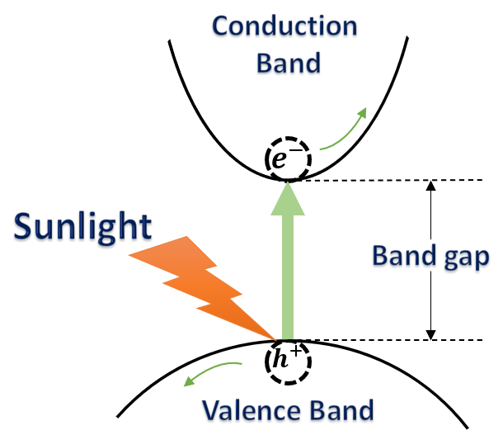
何が背景となる広義問題か？
What is the broader background for your work?
どのような背景の上に、あなたの問題は存在しているのか？
なぜ、そのような問題が現れ、認識されているのか？
Why such problem are to be solved??
[e.g./高効率太陽電池への材料探索]
Why higher-efficiency solar cell developed?
聴衆のレベルを理解せよ、専門分野の学会ではない
限定された時間で全ては伝えられない
「よく知られている帰結」と明確に示してあげれば非専門家は安心して飲み込める
Time limitation exist!
Clearly explain 'This is well-known, well-established issue in this field', then even non-experts can be convinced.
[e.g., Energy-level structure is called as Electronic structure or Band]
[e.g., Curvature of band corresponds to the Mass of electric carrier]
[e.g., When Band gap appears for a material, it absorbs the light with corresponding wavelength]
λ ~ (1/ΔE)

Slide 30
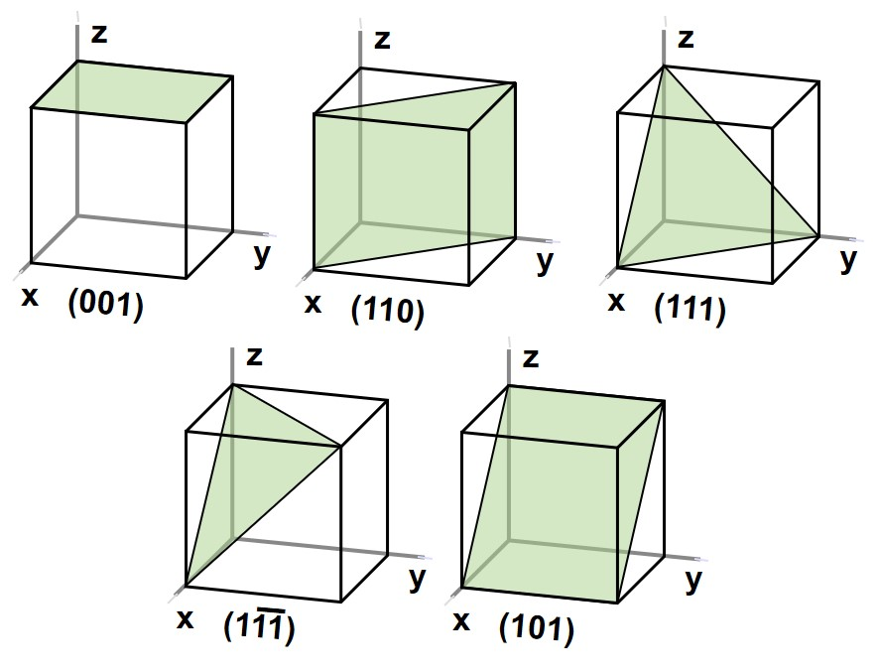
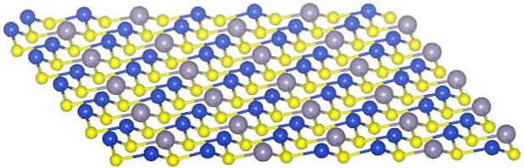
狭義問題への絞り込み
From the broader background, narrow down to your problem-setting...
我々の専門領域での問題(狭義の問題)として、
何を解き明かすことで「広義の問題」に対する寄与となるのか？
By solving which narrowed-down problem, it contributes to the broader problem how?
[e.g./絞り込まれた代替物質で利用すべき面方位を明らかにする]
clarifying which surface-direction should be used for the device
それはなぜ、どのような論理で広義問題への貢献と言えるのか？
why is contributes to the broader problem-setting?
Sunlight
[e.g./効率が面方位に大きく依存する事が知られている]
solar-cell efficiency critically depends on the surface direction
as a well-established knowledge in this field.
わかりやすい3次元的な図版を使え
Sideview/Topviewを見せても初見の非専門家にはわからない。
Do use 3-dimike . lillustration, Do NOT use sideview/topview
it doesn't work at all for non-expert!

Slide 31
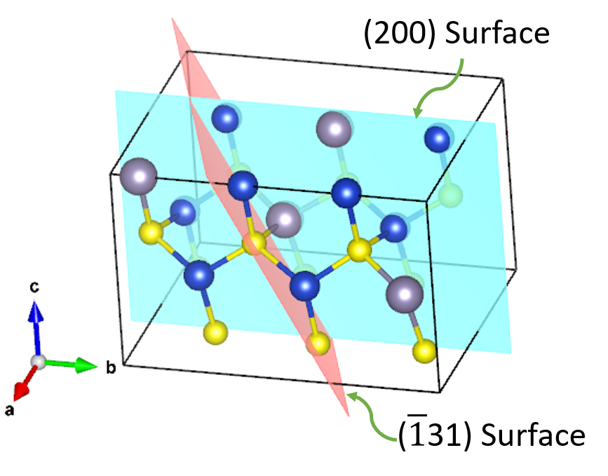

How to formulate your problem in terms of the comparison of energies etc....
Approach…
1) Is this proper materials for solar cell??
--> Bandgap should be evaluated…
2) If so, which surface direction should be used?
--> Surface energy should be evaluated…
Surface energy
How much energy is required to make a stable surface
ΔE = energy difference between …
= [Energy with surface] - [Energy without surface]
possible by computational calculation (explained later)
Prediction of most stable surface
ΔE (surface A) < ΔE (surface B) < …
Computing and comparing to identify which one is lowest…
In Cu₂SnS₃ case, two candidates are identified experimentally, but in debate…

Slide 32
内外の類似アプローチ
'Comparison with other approach' is mandatory for Science!
広義問題レベルで述べるのではなく、
狭義問題レベルで、類似競合アプローチのレビューをする
Reviewing comparable approaches within the narrowed-down problem.
Do NOT make it at broader problem-setting
- 何が明らかになっていないのか、
...this looks like high-school student level...
What point is not clarified sufficiently?
- どこが難渋点として認識されてきたのか
Which point has been regarded as a key to be solved?
- どこに新たな挑戦を行う余地があるのか？
Where is the point to be challenged further?
- あなたのアプローチのどこに勝算が見込めるのか？
What is the point for you to expect your 'victory' in your original approach?
Frequently found 'Non-scientific attitude' is 'just talking on ...
'This is the problem to be solved!', then talking just a dream 'when this is solved...'

Slide 33
ここまでのまとめ
Put a intermediate summary before going to 'method' and 'results'...
Summary so far ...
・〇〇といった「広義の問題」を解決したい、
Showing clear logic flow
We'd like to solve/challenge XXX (a broader problem)
・そのためには「狭義問題」が解明される必要がある。
To solve XXX, a narrowed-down problem yyy should be solved
「狭義問題」の解明により、〇〇が明らかになるので、広義の問題解明への寄与となる。
By getting yyy, it fills a puzzle peace to understand XXX
[concrete logical explanations given here]
・狭義問題を解明するには、
In order to solve yyy,
〇〇といった作業仮説に沿えば結論を出せる。
〇〇という量を算定し、これを比較して、
evaluating zzz-quantities and comparing them
upon a working-hypothesis called AAA,
then we can identify the solution to yyy.
・〇〇という作業仮説検証は第一原理計算で実行することができる
As such, we can perform a contribution to XXX
(explained in next slide)…
by using ab initio analysis

Slide 34
Conclusion
- どのような問いに取り組んだのか
What problem treated
- どのような着想で取り組んだのか？
What is the idea to setup your approach?
- どのような手法で取り組んだのか？
Which method to realize the idea/approach?
- 其の結果、何が明らかになったのか？(1)
Clarified what? (1)
- 其の結果、何が明らかになったのか？(2)
Clarified what? (2)
・狭義の問題に対して何が言えたのか
What you can say to the narrowed-down problem setting?
・広義の問題に対して、どのような貢献が出来たのか
What you can contribute to the broader problem setting?

Slide 35
結論
・狭義の問題に対して何が言えたのか
・広義の問題に対して、どのような貢献が出来たのか

Slide 36
Motivation to learn at JAIST

Slide 37
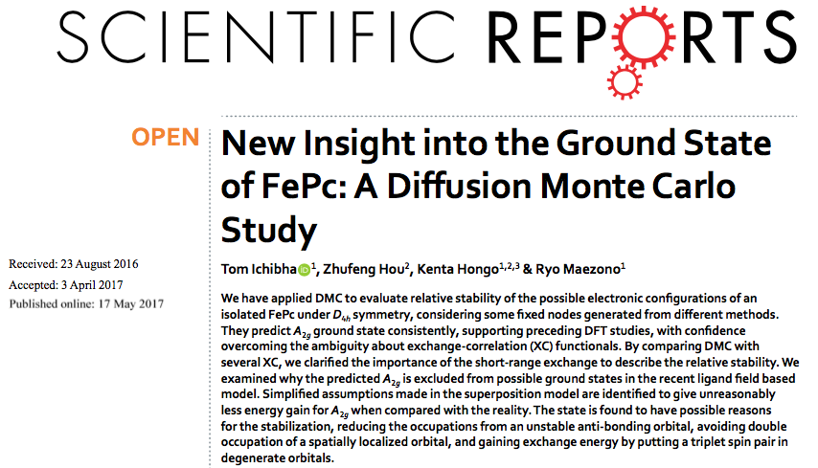
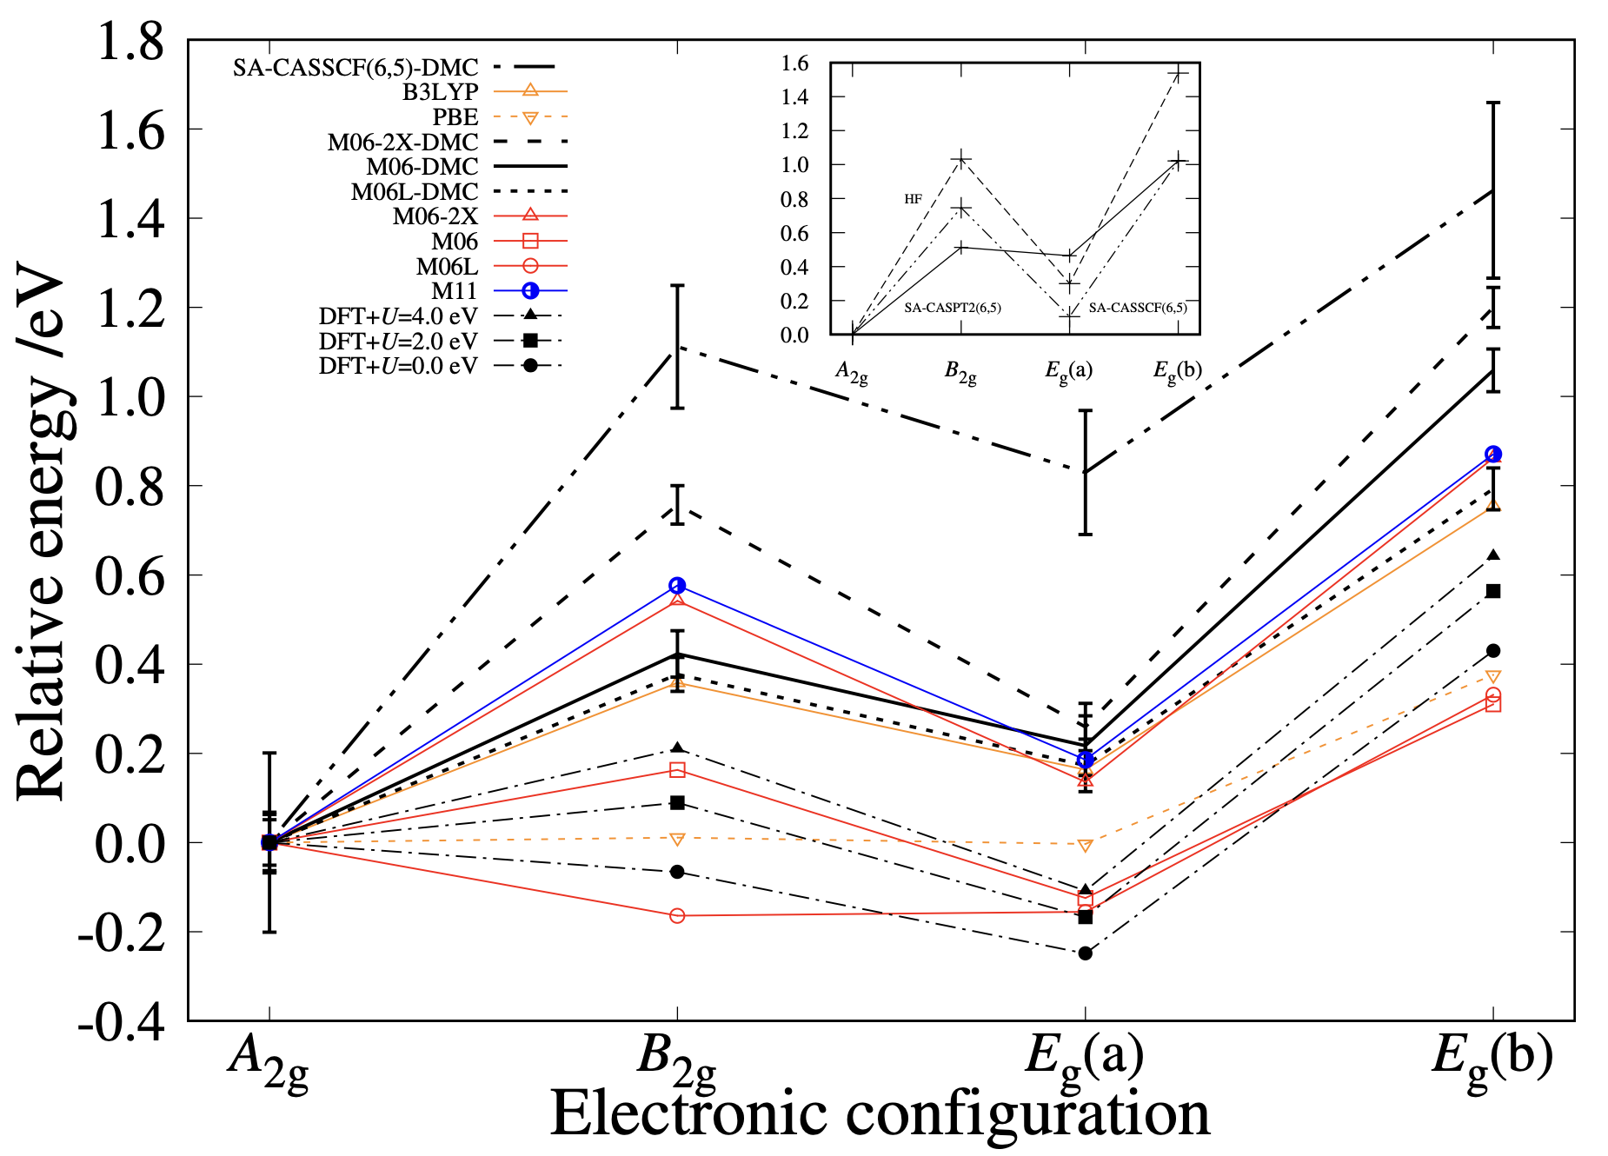
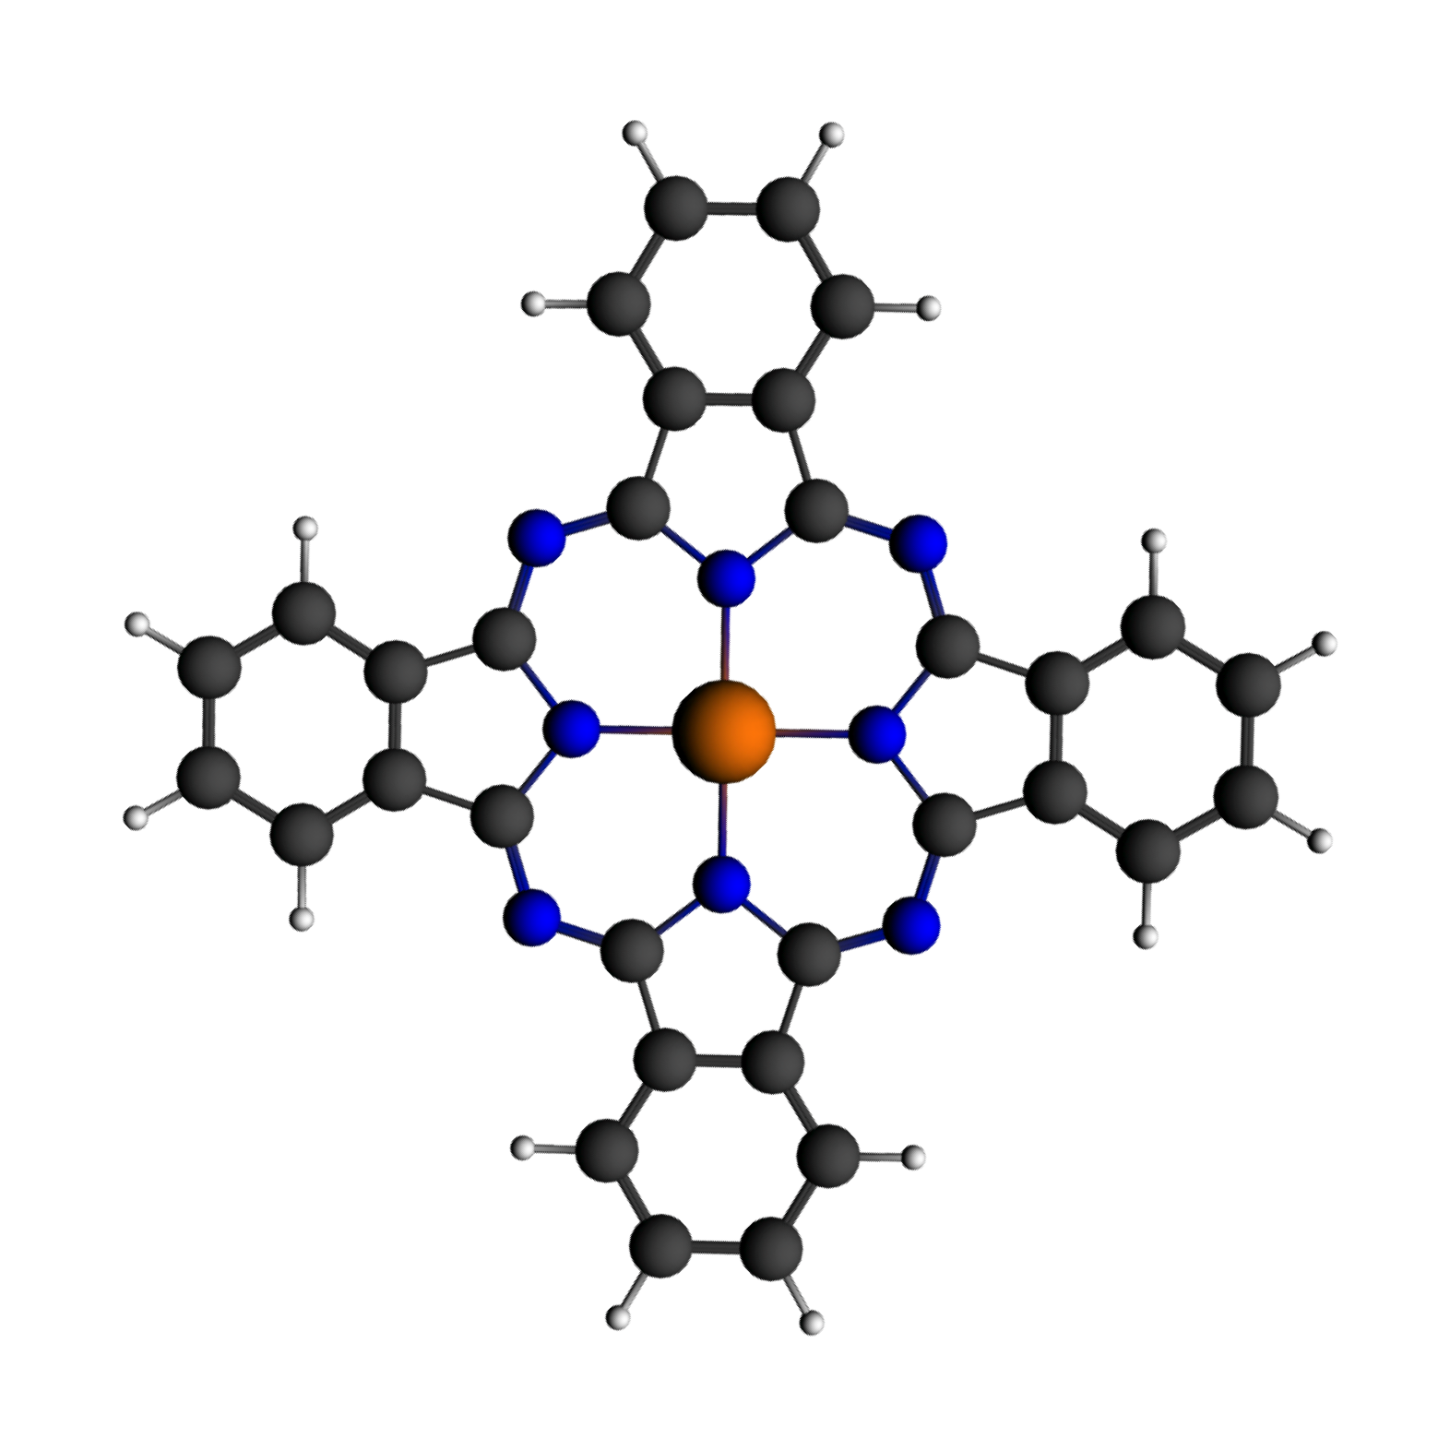
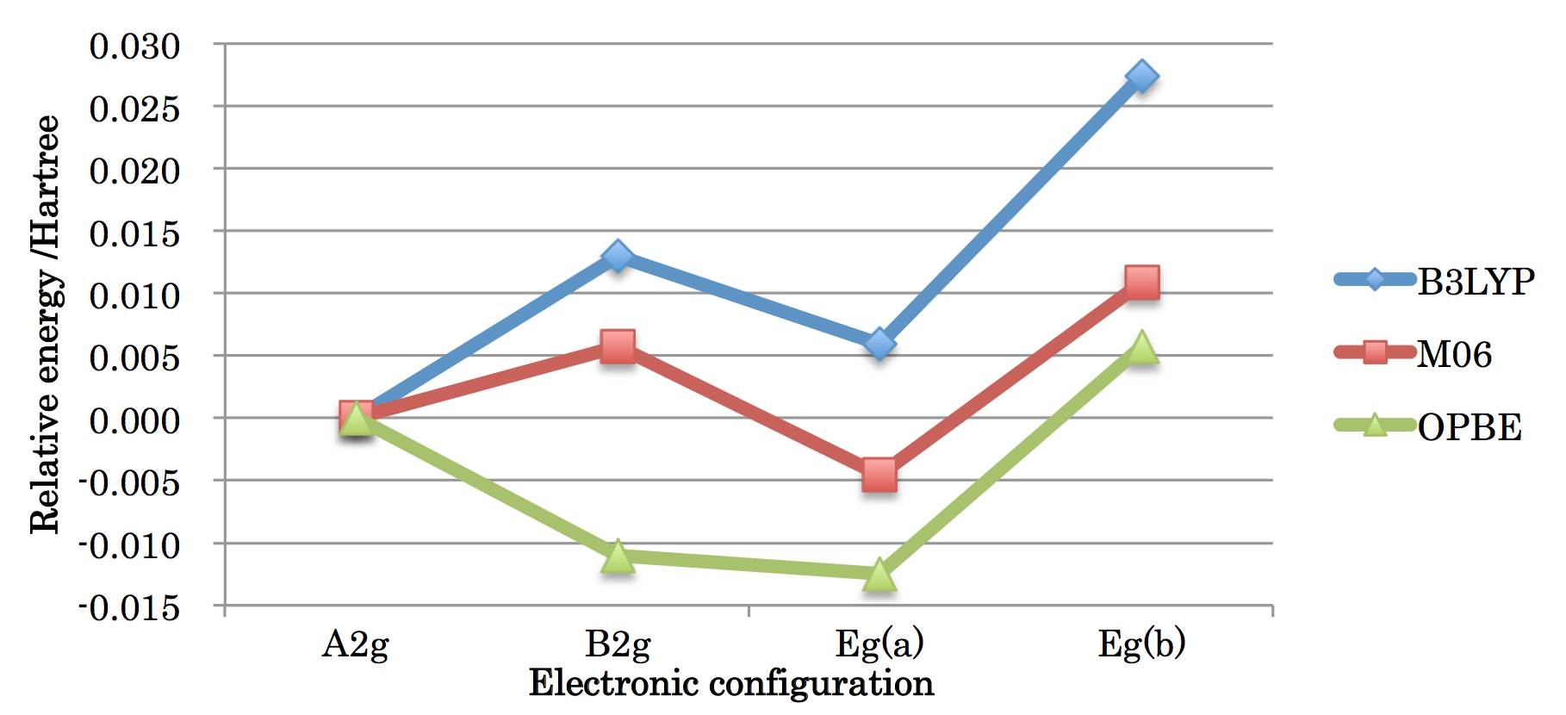
FePcの基底状態
鉄フタロシアニン
C
市場先生の仕事
Fe
N
従来のDFTでは基底状態の電子配置の予見が異なる....

Slide 38
Practical procedure
R. Cherian, C. Gerard, P. Mahadevan, N.T. Cuong and R. Maezono, Phys. Rev. B 82, 235321 (2010). (IF = 3.767)
1) Generate Orbitals by DFT or MO
HFVMC
2) VMC with a Slater Determinant.
-372.19(2)
(hartree)
3) Optimize parameters by VMC
VMC
GGA (PBE-PBE)
-383.339(1)
Jastrow Function
-385.1445
4) Imaginary time evolution
DMC
... WaveFunction
automatically adjusted.
-386.43(1)
Non-variational
Variational

